Slide 1






扫
一
扫
执业的信念 专业的态度 敬业的精神 创新的理念
中国保险论坛素材发布
科学认识淋巴癌
http://t.qq.com/ciibbs
http://weibo.com/ciibbs
做保险行业的正向引导者！
账号：ciibbs
21009124
请关注我们的微信公众平台，电脑请访问：www.ciibbs.com

Slide 2

素材发布
科学认识淋巴癌：关于淋巴癌的那些事儿
01

Slide 3
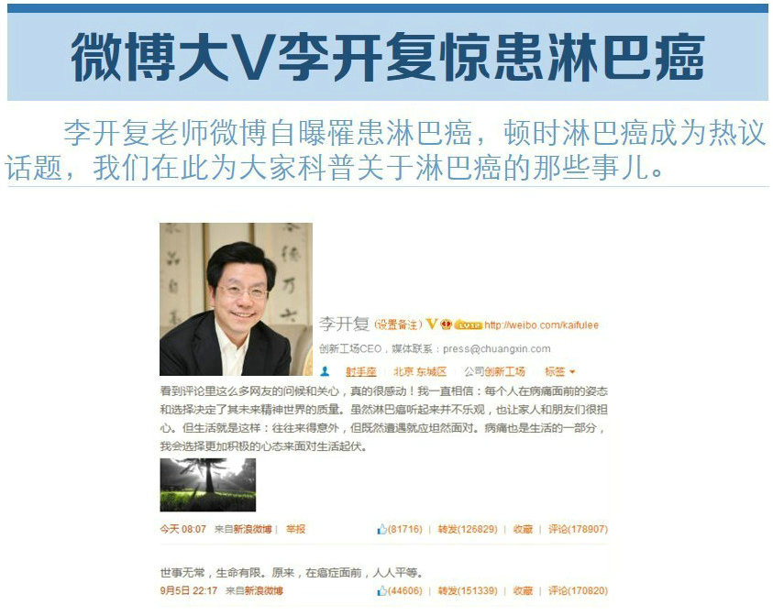
素材发布
科学认识淋巴癌：关于淋巴癌的那些事儿
02

Slide 4
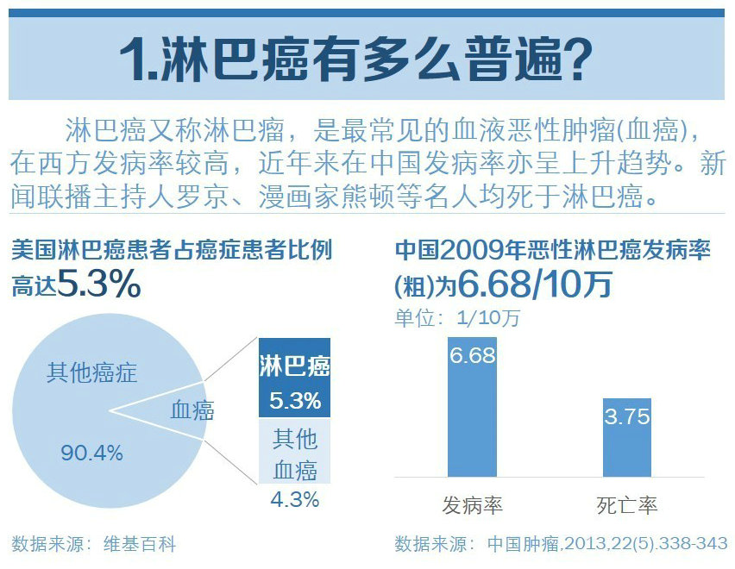
素材发布
科学认识淋巴癌：关于淋巴癌的那些事儿
03

Slide 5
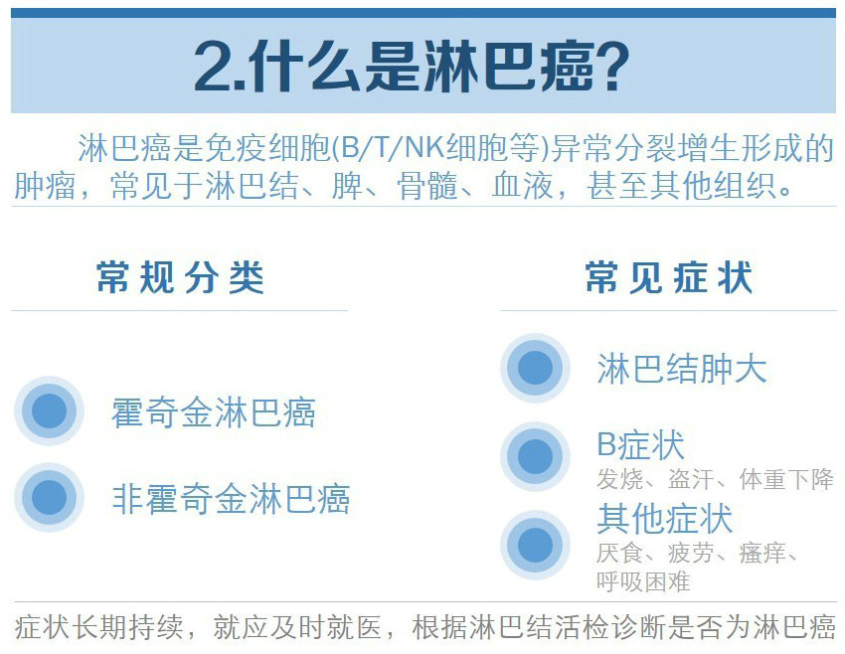
素材发布
科学认识淋巴癌：关于淋巴癌的那些事儿
04

Slide 6
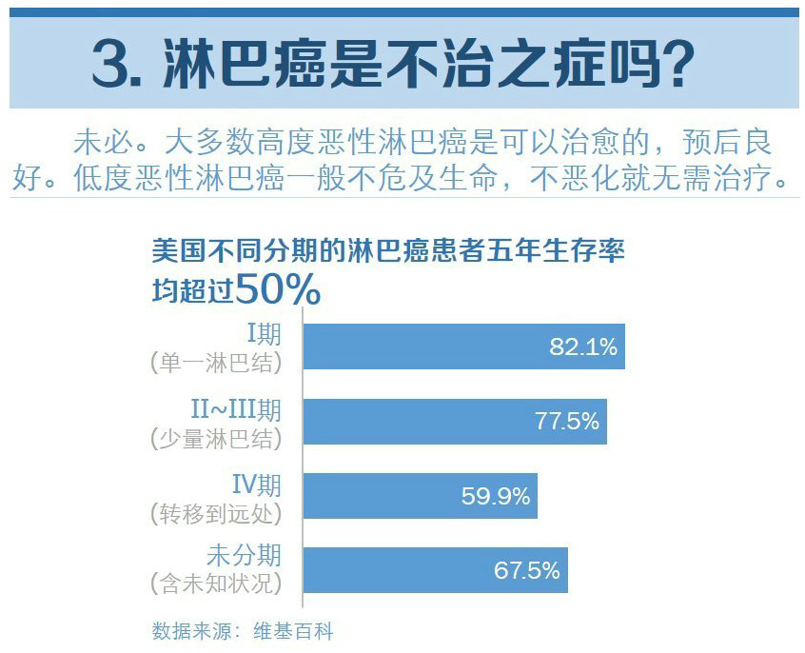
素材发布
科学认识淋巴癌：关于淋巴癌的那些事儿
05

Slide 7
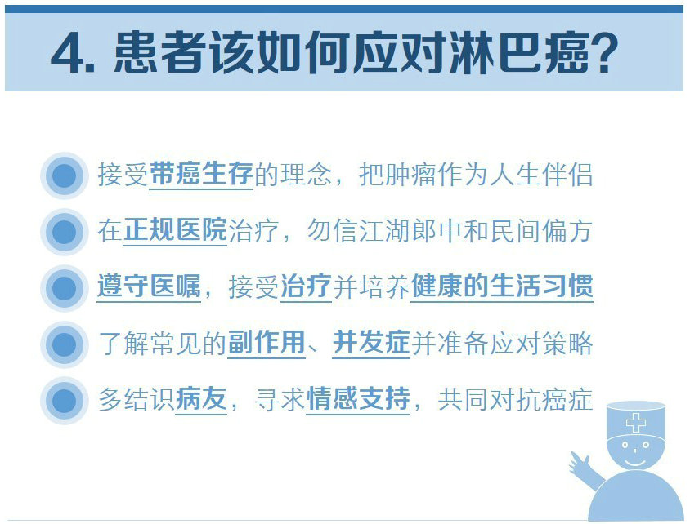
素材发布
科学认识淋巴癌：关于淋巴癌的那些事儿
06

Slide 8
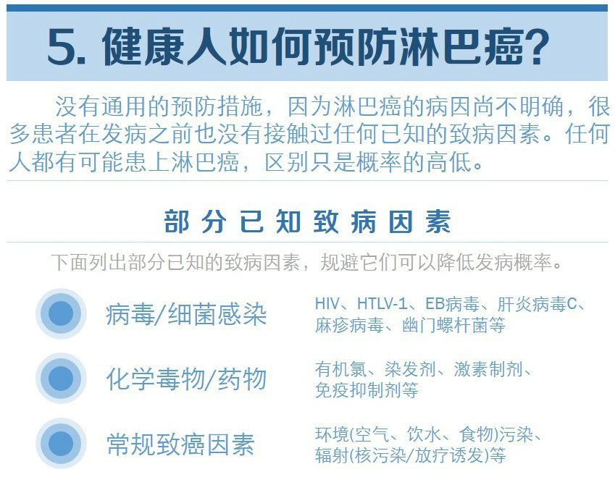
素材发布
科学认识淋巴癌：关于淋巴癌的那些事儿
07

Slide 9
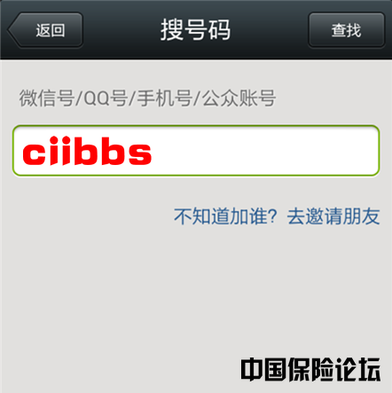
求关注
加入2万人的交流平台，更多精选学习专题，
可以通过添加微信、查看历史消息进行学习 。
方法一
添加朋友 > 搜号码 > 搜“ciibbs”
方法二
手机扫上方二维码

